Slide 1


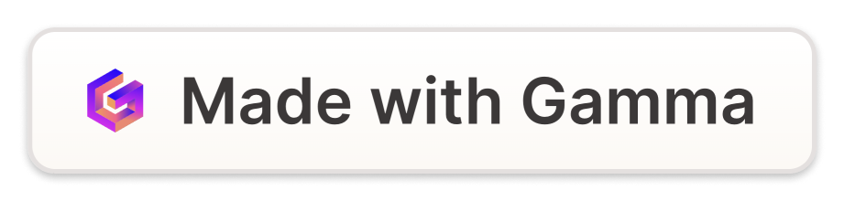
טכניקות תמחור באטסי
המטרה של המצגת הזו היא לספק לך מידע חשוב על אסטרטגיות תמחור וניהול חנות מוצרים באתר אטסי. נבחן טכניקות מעניינות כמו הצעת סטים, מוצרים מותאמים אישית, תמחור פסיכולוגי, ועוד אסטרטגיות יעילות כמו משלוח חינם, קופונים והנחות.
by Sylvana Lind

Slide 2

עיקרי טכניקות תמחור
סטים
עיצוב אישי
מכירת מוצרים במסגרת סטים יכולה להיות אסטרטגיה יעילה להגברת המכירות בחנות האטסי שלך.
להציע אפשרות להתאים אישית את המוצרים - מוסיף ערך ללקוחות ומעלה את מחיר המוצר.
מחיר מסיכולוגי
נקודת איזון
שימוש במחירים המסתיימים ב-99 יכול ליצור אשליה של מחיר נמוך יותר אצל הלקוחות.
הבנה של נקודת האיזון לכל מוצר חשובה כדי להבטיח רווחיות ולהגדיר מחירים נכונים.
פריט פתיון
תחרות
קביעת פריט אחד נמוך במיוחד ושאר הווריאציות במחיר מלא
להתאים את המחיר לפי המתחרים

Slide 3

משלוח חינם: היתרונות
משלוח חינם הוא אסטרטגיה חשובה למכירות מקוונות.
עוזר פעמיים
פעם אחת בחיפוש עצמו - יש פילטר יעודי למשלוח חינם
פעם שניה - פחות נטישות עגלה
זה מהווה שיקול מרכזי בהחלטת הקונה, ועשוי להגדיל את סכום הקנייה הממוצע. כמו כן, זה תורם לנאמנות לקוחות ושיפור חווית הקנייה הכוללת.

Slide 4
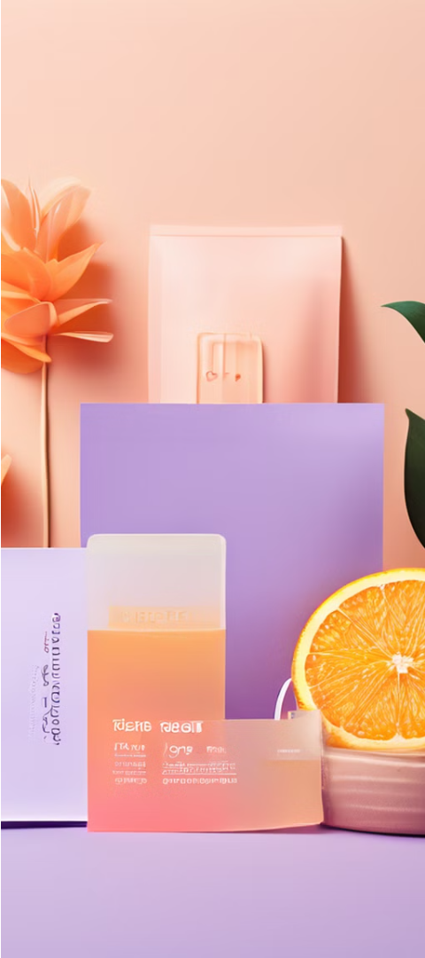
קופונים: סוגים, שימוש אסטרטגי וההשפעה על המכירות
1
סוגי קופונים
2
שימוש אסטרטגי
קופונים יכולים להיות לקבלת הנחה במחיר, משלוח חינם או להטבות אחרות. כל סוג עשוי להשפיע באופן שונה על התנהגות הצרכנים ועל הכנסות העסק.
מומלץ להשתמש בקופונים באופן מחושב, למשל לשימור לקוחות קיימים, להגברת מכירות מוצרים ספציפיים או לגיוס לקוחות חדשים.
3
השפעה על המכירות
קופונים יכולים להגביר את המכירות בטווח הקצר אך יש לשקול את ההשפעה הארוכת טווח על הרווחיות והמיתוג של העסק.

Slide 5
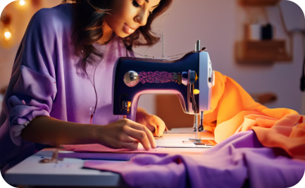


תמחור מוצרים מותאמים אישית
קשר רגשי
איכות
יחודיות
לקוחות מעורבים בעיצוב מרגישים קשר חזק יותר למוצר ומוכנים לשלם יותר.
עיצוב אישי נתפס כאיכותי יותר, מה שמצדיק מחיר גבוה יותר
המוצרים המותאמים אישית מקנים ערך ייחודי ללקוחות, הם מרגישים שהם רוכשים משהו מיוחד עבורם.

Slide 6



תמחור סטים: שיקולים והשפעה על המכירות
מחיר מופחת
חבילה נוחה
הגדלת ערך סל הקנייה
מכירת סטים מאפשרת לחנות לקבוע מחיר מופחת לעומת הרכישה בנפרד של כל פריט. זה יכול לעזור לגרום ללקוחות להרגיש שהם מקבלים ערך טוב יותר.
סטים מאפשרים ללקוחות לרכוש מספר פריטים במקום אחד, דבר שהופך את חוויית הקנייה לנוחה יותר. תדאגו לבנות את הסטים מספק אחד.
מכירת סטים יכולה להעלות את ערך סל הקנייה הממוצע, מכיוון שלקוחות נוטים לרכוש יותר פריטים כאשר הם נמכרים כחבילה.

Slide 7
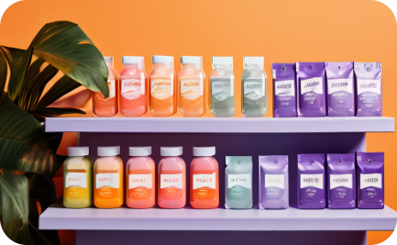
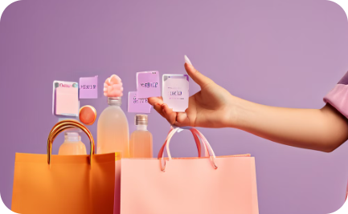
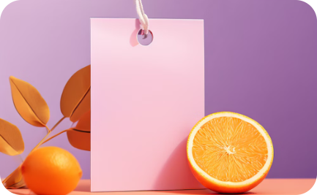
תמחור מוצרים בעלי מחיר נמוך
תמחור מוצרים מוזלים
עידוד רכישה יזומה
תדמית העסק
הצעת מוצרים במחירים נמוכים יכולה לשמש ככלי שיווקי להגברת התעניינות לקוחות ויצירת תחושת מציאה של עסקה מצוינת. יש לשק/ול בקפידה את המרווחים והעלויות על מנת להבטיח רווחיות.
מחירים נמוכים יכולים לעודד לקוחות להגיע ולרכוש את המוצרים באופן ספונטני, אפילו אם לא תכננו זאת מראש. זוהי הזדמנות לחשוף קהל חדש למוצרים נוספים בחנות.
הצעת מוצרים במחירים נוחים יכולה לתרום לתדמית של עסק המציע ערך מצוין ללקוחות, ובכך להגביר את האמון והנאמנות שלהם.

Slide 8

תמחור מוצרים בעלי מחיר גבוה
הבניית ערך
מיתוג ופרימיום
השקעה בפיתוח
מוצרים בעלי מחיר גבוה מטפחים תפיסת איכות וערך בקרב לקוחות. יש להשקיע בהצגת הייחוד, התכונות המשופרות והפתרון שהמוצר מציע.
תמחור פרימיום מחזק את המיתוג ומשפר את תפיסת המותג בקרב הלקוחות. הדגשת החוויה והשירות הנלווה למוצר הגבוה מחזק את הערך המוצע.
המחיר הגבוה מאפשר השקעה בפיתוח, חדשנות וייחוד המוצר. לקוחות מוכנים לשלם יותר עבור מוצר שספג השקעה משמעותית.

Slide 9

שאלות, סיכום ותודה
עברנו על מגוון רחב של טכניקות תמחור וכלים אסטרטגיים להגדלת מכירות בחנות שלך. מהצעת מחיר תחרותי ועד נקודת איזון, כל אחד מהם יכול לתרום למימוש הפוטנציאל המלא של העסק שלך.

